Slide 1


Slide 2

Lognation
Lognation
by Squad 2
by Squad 2

Slide 3




Quem somos?

Slide 4

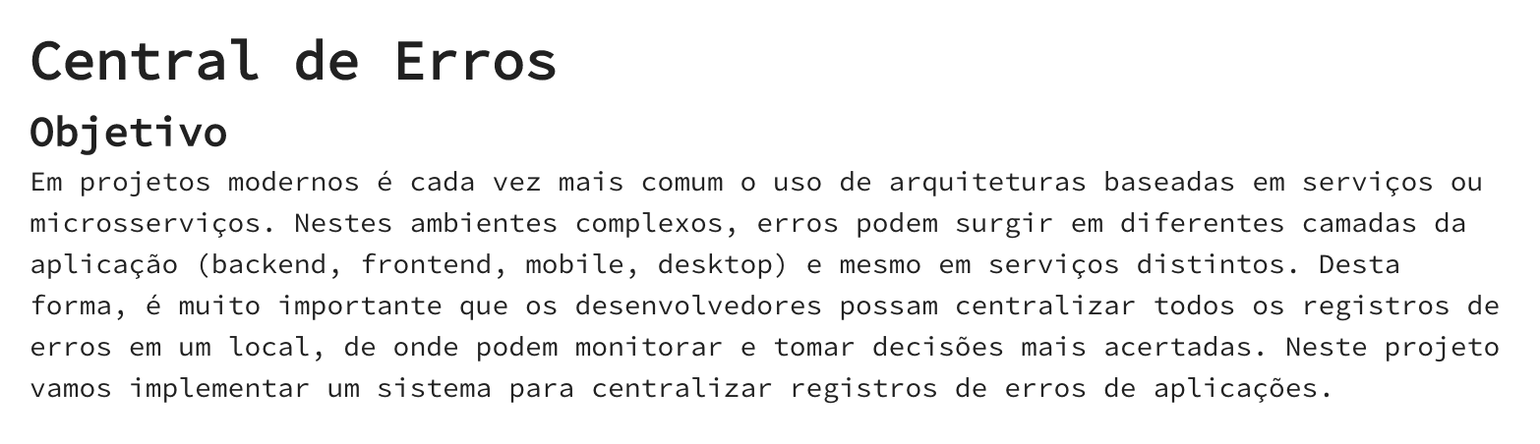
Contexto do Projeto

Slide 5




Como funciona ?
Melhorias
Análise de Issues
Filtros
Bugs

Slide 6
Análise dos Requisitos
Validações
Implantação
Modelagem de Dados
Protótipos
Codificação
Fluxo das Atividades

Slide 7









Frontend
Backend
Gerenciamento de Projeto
Tecnologias Utilizadas

Slide 8
Como foi desenvolvido ?
Api
Estrutura em Java Spring Boot
Dados persistidos em MYSQL
Endpoints para responder ao Frontend
JWT para geração do Token
Componentes
Reutilização de Componentes
Código mais limpo e organizado
Reatividade de acordo com contexto
Responsividade
Uso de Componentes com Estilo
Manutenção de Padrão de Projeto
Adequação a diversos dispositivos
Formulários
Formulários com Formik
Validações com YUP
Uso de Local Storage
Acesso através de Token

Slide 9
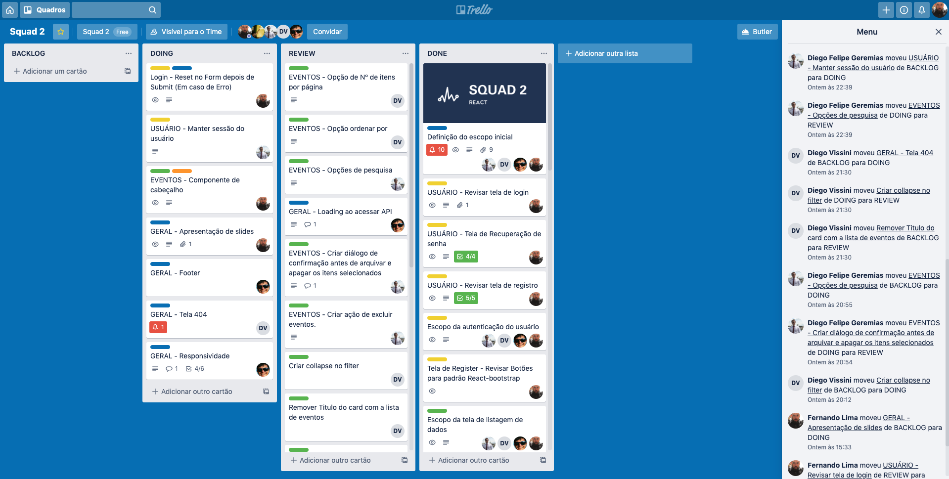
Gerenciamento de Projeto
<Backlog />
Geral
Interface
Testes
Api

Slide 10
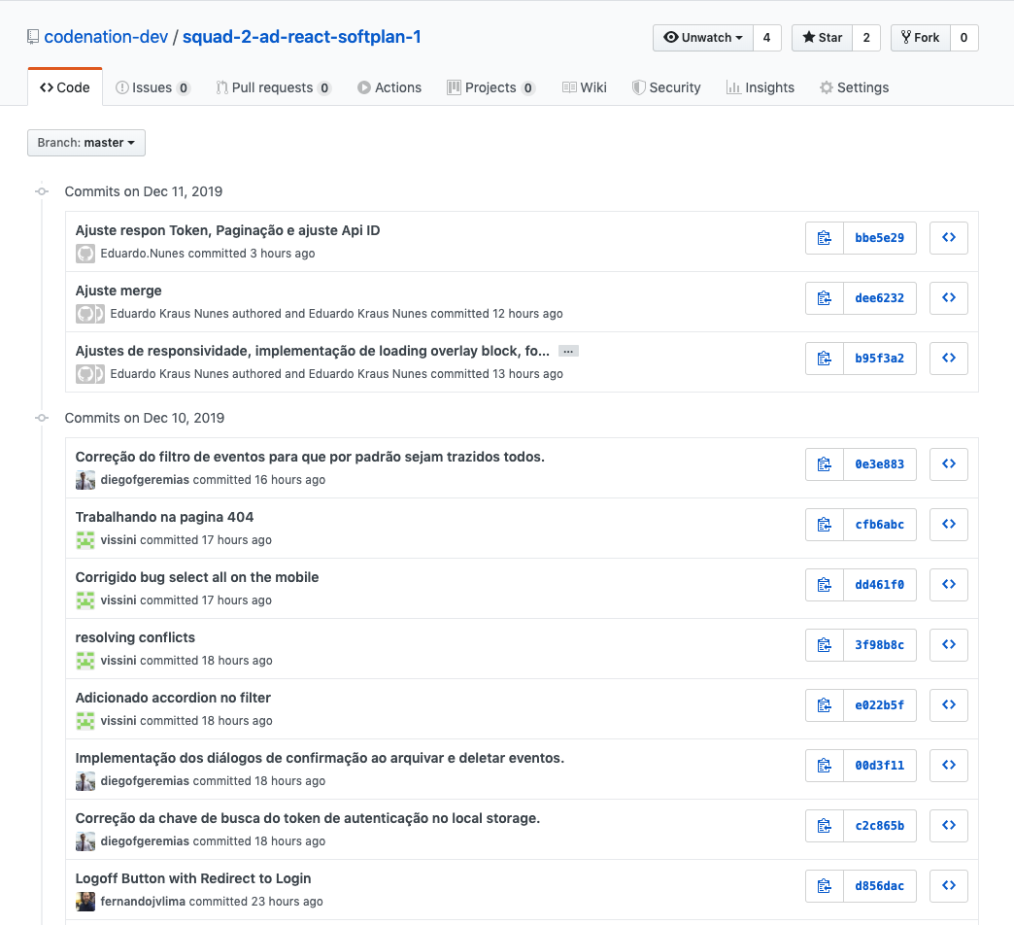
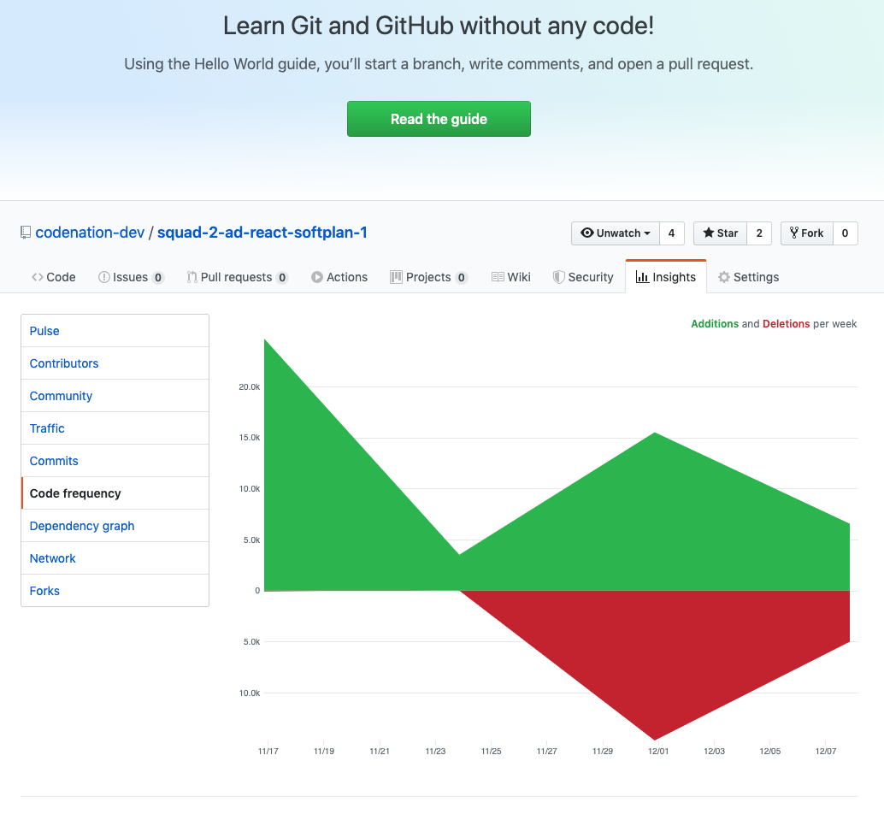
Gerenciamento de Projeto
<Versionamento />

Slide 11
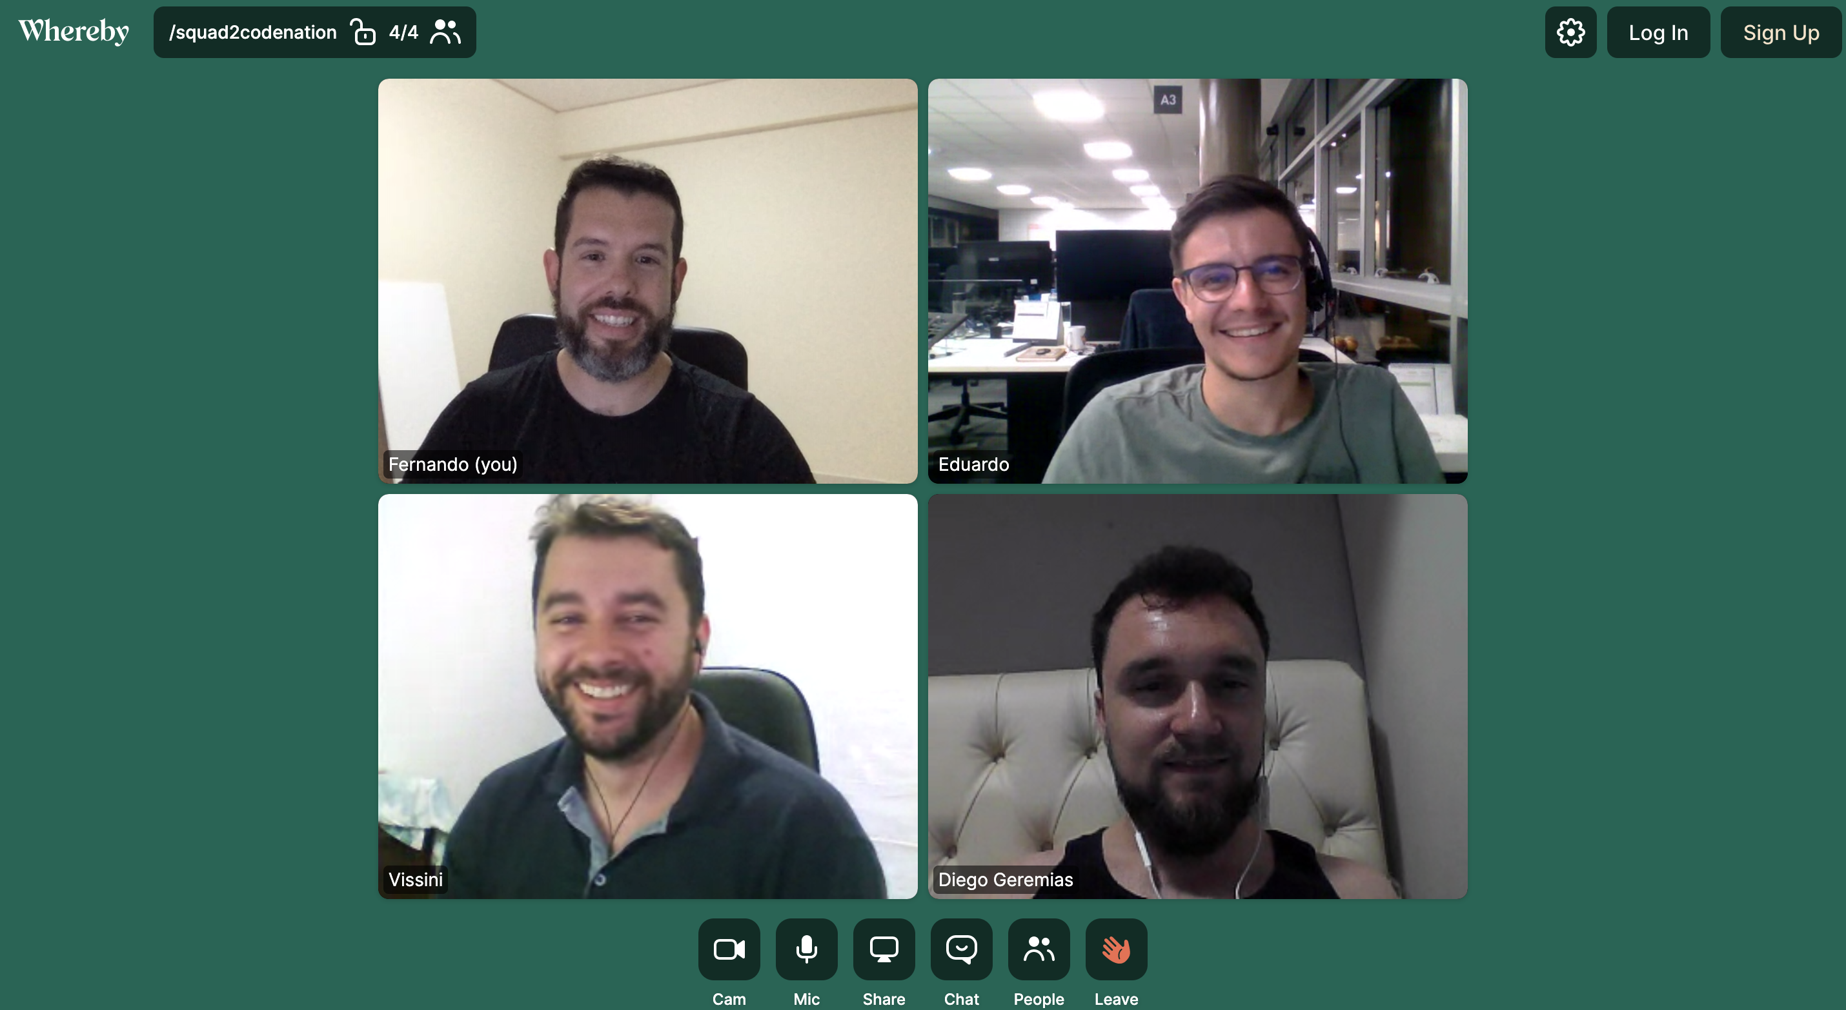
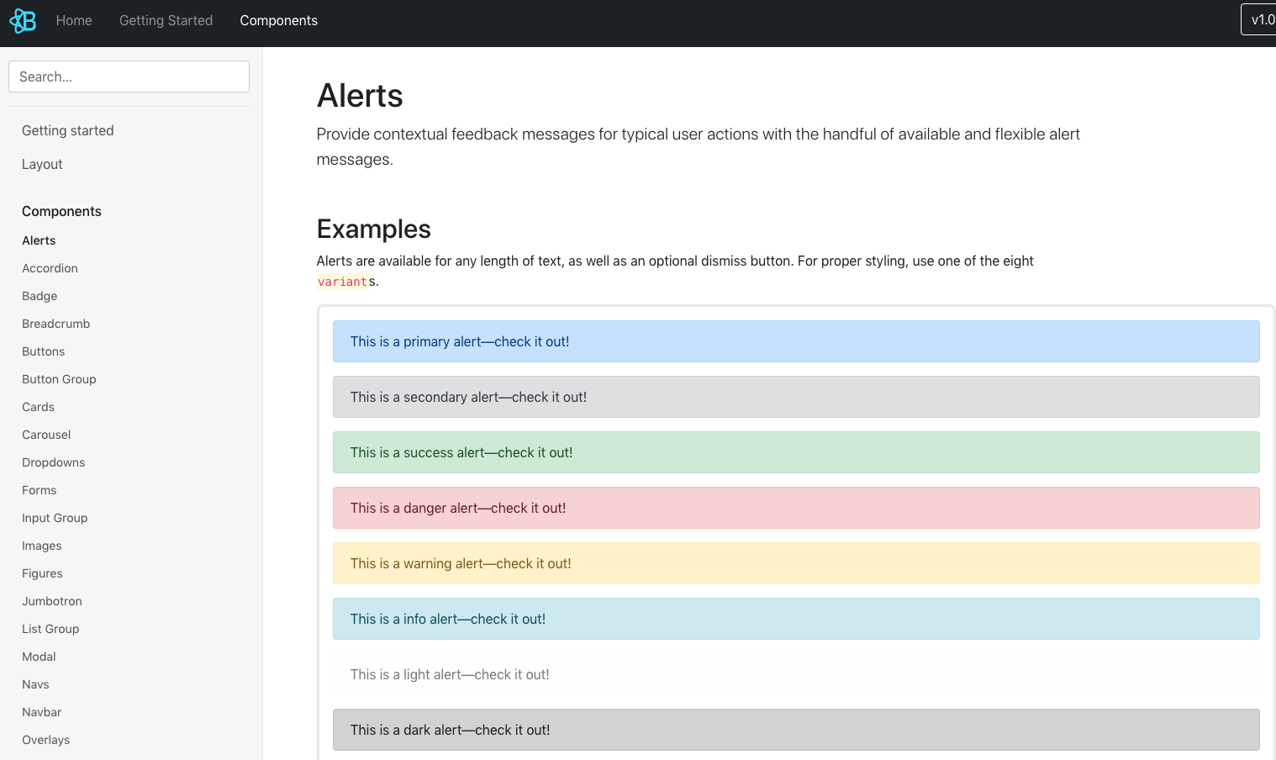
2 Desafios
2 Acertos
Projeto Remoto
Bootstrap
Testes
Metodologia de Trabalho

Slide 12
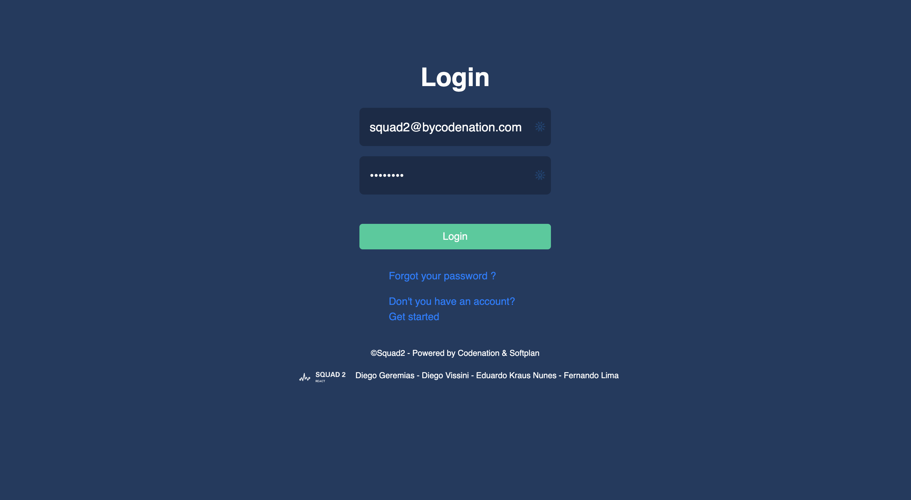
Vamos ver como ficou?

Slide 13


Obrigado !

